Slide 1
카페 POS 구현
오혜빈

Slide 2
01
Overview

Slide 3

Overview
01
개요
- 카페 주문 위한 POS를 구성
- 당일 전체 판매 현황과 제품별 판매량 조회
- 연도 선택하면 월별 전체판매량과 매출 조회
- 월을 선택하면 월별 상세 매출 내역 조회
Slide main title

Slide 4
02
01
구조
- 흐름
- 테이블구조

Slide 5
01
흐름
POS
결제
*데이터 저장
주문 완료
메뉴선택
취소
당일판매현황
오늘 판매량 조회
전체 판매
마감
종료
제품별 판매량 조회
제품별 판매
매출조회
연도선택
월 매출
월 선택
월 상세
매출
조회

Slide 6
02
테이블 구조
 | COLUMN_NAME | DATA_TAYPE | NULLABLE | DATA_DAFAULT | CONTRAINT_TYPE
입력순서 | NO | NUMBER | Yes
주문시간 | TIME | TIMESTAMP(6) | No
메뉴 | MENU | VARCHAR2 (20 BYTE) | No | Sysdate | NOT NULL
음료 온도 | TEMPERTURE | VARCHAR2 (10 BYTE) | Yes |  | NOT NULL (Hot, Ice, “”)
가격 | PRICE | NUMBER | No |  | NOT NULL
결제수단 | PAY | VARCHAR2 (20 BYTE) | Yes |  | 현금, 카드

Slide 7
03
구현 기능
Sample Text
Always bear in mind that your own resolution to succeed is more important than any one thing.

Slide 8
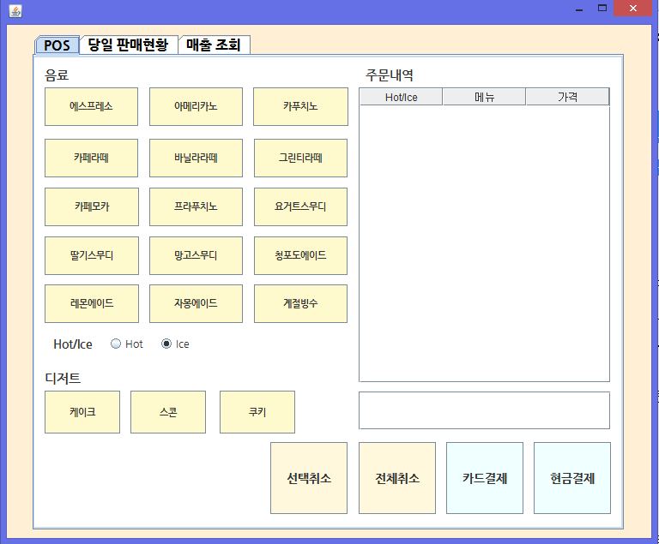
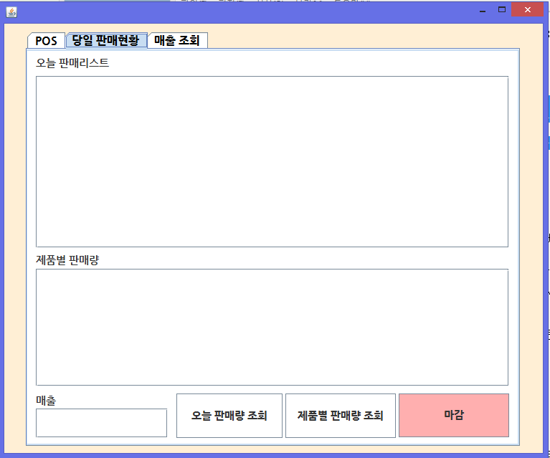
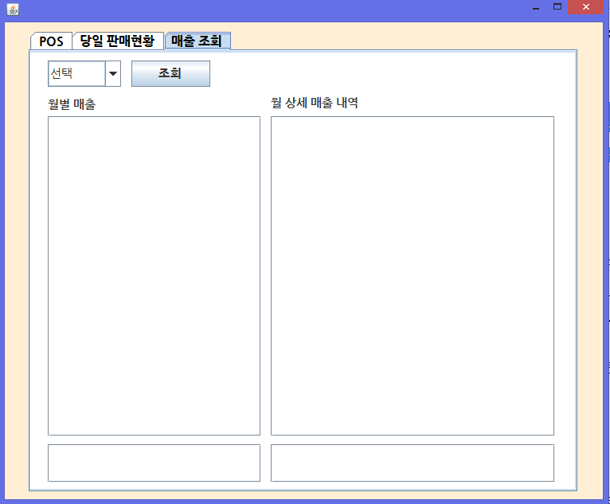
구현 - Tab

Slide 9
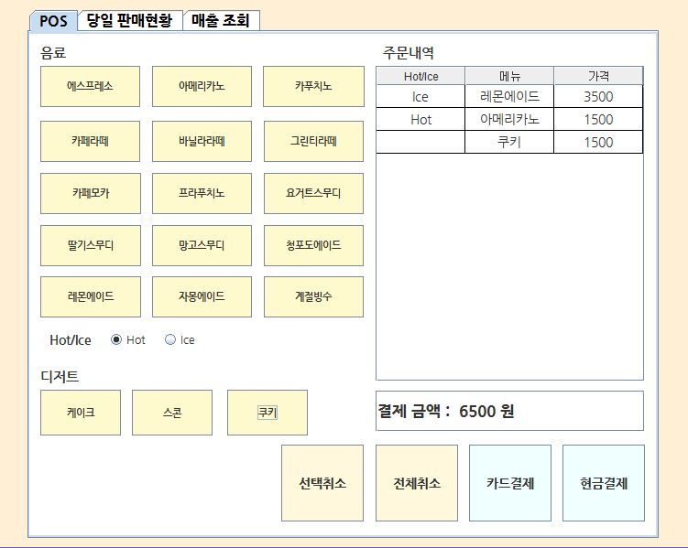
POS – 메뉴 선택
01
Hot / Ice 버튼 클릭
메뉴 선택 전 Hot / Ice 선택
Ice는 기본값
메뉴 버튼 클릭
주문 내역 테이블에 메뉴, 가격 추가
총 결제 금액 표시
int i=0;
for( i=0; i<arr.length;i++) {
String d = drink[i];
int dp = drinkPrice[i];
arr[i].addActionListener(new ActionListener() {
public void actionPerformed(ActionEvent arg0) {
if(rdbtnHot.isSelected()) {
str = rdbtnHot.getText();
else if(rdbtnIce.isSelected()) {
str = rdbtnIce.getText();
}
dt.addRow(new Object[] {str, d, dp});
sum += dp ;
tfPrice.setText("결제 금액 : " + sum +" 원" );

Slide 10
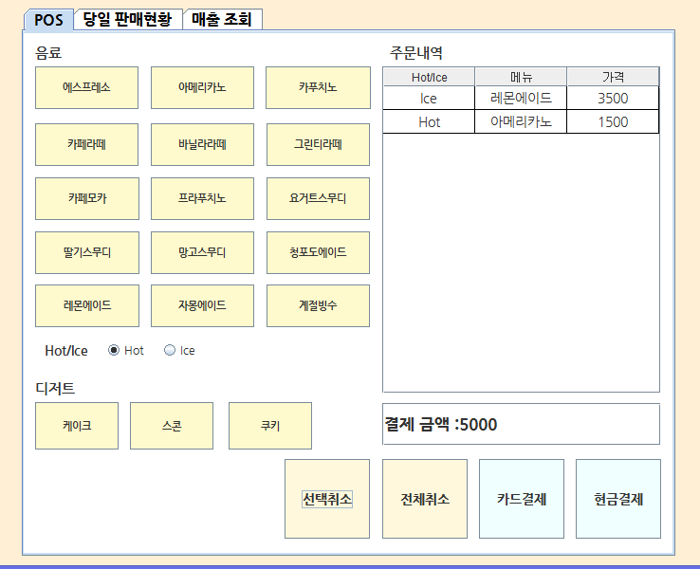
POS – 선택 취소
01
선택취소 버튼 클릭
주문 내역의 메뉴를 선택한 후
선택 취소 버튼을 클릭하면
선택 메뉴 삭제
총 결제 금액 변동
btnCancel.addActionListener(new ActionListener() {
public void actionPerformed(ActionEvent e) {
int row = table_1.getSelectedRow();
if(row == -1) return;
dt = (DefaultTableModel) table_1.getModel();
int p = (int) table_1.getValueAt(row, 2);
dt.removeRow(row);
sum = sum -p;
tfPrice.setText("결제 금액 :" + sum );
}
});

Slide 11
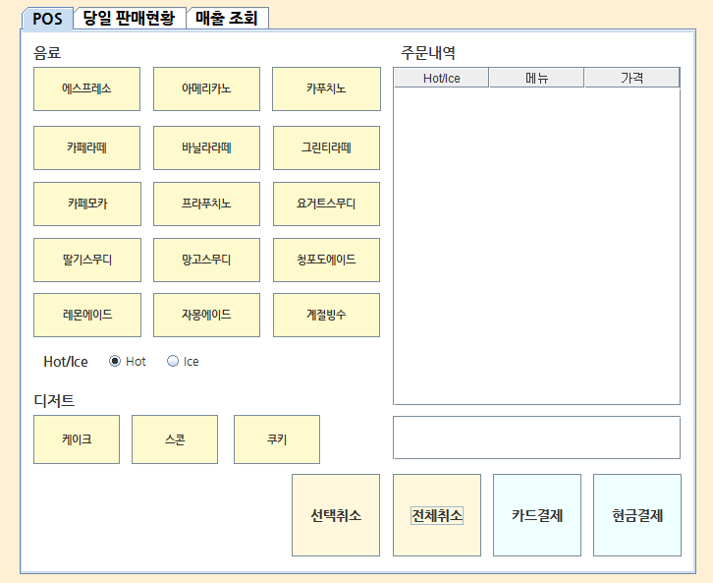
POS – 전체취소
01
전체취소 버튼 클릭
전체 취소 버튼을 클릭하면 메뉴 삭제
총 결제 금액 reset
btnCancelAll.addActionListener(new ActionListener() {
public void actionPerformed(ActionEvent e) {
dt = (DefaultTableModel)
table_1.getModel();
dt.setRowCount(0);
sum=0;
tfPrice.setText(String.valueOf(""));
}
});

Slide 12
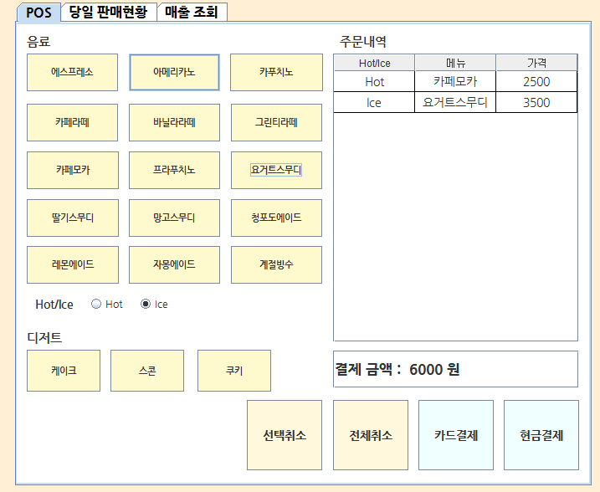
POS – 카드 / 현금 결제
01
카드결제 / 현금결제 버튼 클릭
메뉴 선택 후 결제 버튼 클릭
<주문시간, 메뉴, 온도구분, 가격,
결제 수단(카드/현금)>
데이터베이스(table cafe)에 저장
btnCard.addActionListener(new ActionListener() {
public void actionPerformed(ActionEvent e) {
Cafe f = new Cafe();
int rows = table_OrderList.getRowCount();
for(int j=0 ; j<rows ; j++) {
Calendar cal = new GregorianCalendar();
Timestamp ts = new Timestamp(cal.getTimeInMillis());
String temList=table_OrderList.getValueAt(j, 0).toString();
String menuList=table_OrderList.getValueAt(j, 1).toString();
int priceList = (int) table_OrderList.getValueAt(j, 2);
f.setTime(ts);
f.setMenu(menuList);
f.setTemperture(temList);
f.setPrice(priceList);
f.setPay("카드");
dao.OrderCard(f);
sum=0;
}
dt = (DefaultTableModel) table_OrderList.getModel();
dt.setRowCount(0);
tfPrice.setText(String.valueOf(""));

Slide 13
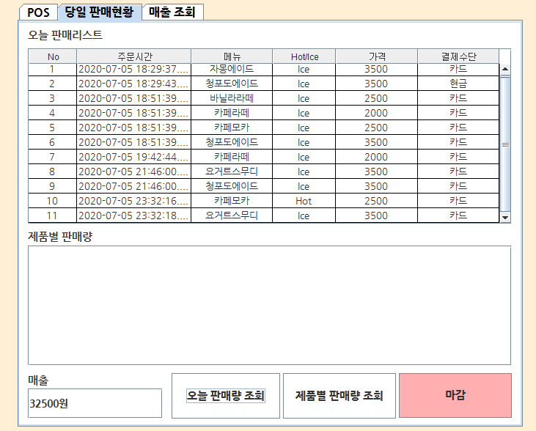
당일 판매현황 – 오늘 판매량 조회
02
오늘 판매량 조회 버튼 클릭
cafe 테이블에 저장된 주문 내역 표시
조회 시점의 결제 완료된 매출 표시
btnSellToday.addActionListener(new ActionListener() {
public void actionPerformed(ActionEvent e) {
ca = dao.SellList();
String[] cols = { "No", "주문시간", "메뉴", "Hot/Ice", "가격", "결제수단"};
DefaultTableModel dt = new DefaultTableModel(cols, ca.size());
int total = 0;
for(int i = 0 ; i <ca.size() ; i++) {
dt.setValueAt(i+1, i,0);
dt.setValueAt(ca.get(i).getTime(), i,1);
dt.setValueAt(ca.get(i).getMenu(), i,2);
dt.setValueAt(ca.get(i).getTemperture(), i,3);
dt.setValueAt(ca.get(i).getPrice(), i,4);
dt.setValueAt(ca.get(i).getPay(), i,5);
int to = (int) dt.getValueAt(i, 4);
total += to;
tableSellList.setModel(dt);

Slide 14
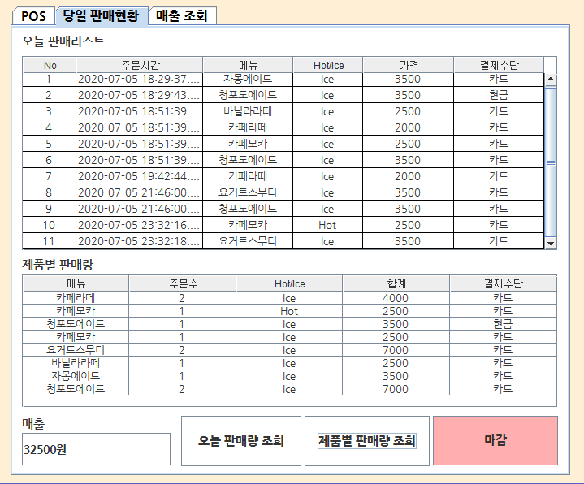
당일 판매현황 – 제품별 판매량 조회
02
제품별 판매량 조회 버튼 클릭
메뉴별, 결제수단별 주문수와 합계가 조회
btnSellMenu.addActionListener(new ActionListener() {
public void actionPerformed(ActionEvent e) {
ca = dao.SellMenu();
String[] cols = { "메뉴", "주문수", "Hot/Ice",
"합계", "결제수단"};
DefaultTableModel dt = new DefaultTableModel(cols, ca.size());
for(int i = 0 ; i <ca.size() ; i++) {
dt.setValueAt(ca.get(i).getMenu(), i,0);
dt.setValueAt(ca.get(i).getCountMenu(), i,1);
dt.setValueAt(ca.get(i).getTemperture(), i,2);
dt.setValueAt(ca.get(i).getSumPrice(), i,3);
dt.setValueAt(ca.get(i).getPay(), i,4);
tableSellMenu.setModel(dt);
ㄴㄴ

Slide 15
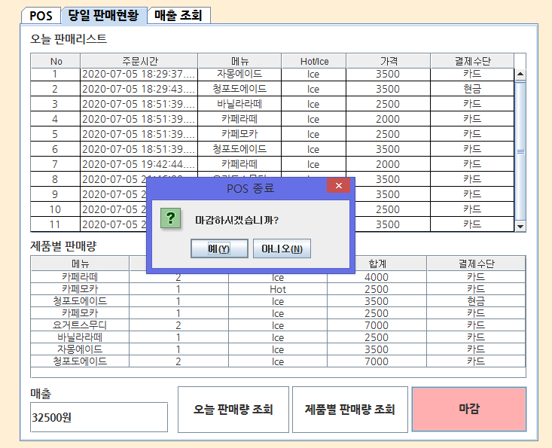
당일 판매현황 – 마감
02
마감 버튼 클릭
POS 종료 메시지 박스 표시
예 – 화면 종료, 아니요 – 메시지 박스 종료
btnClose.addActionListener(new ActionListener() {
public void actionPerformed(ActionEvent e) {
int end = JOptionPane.showConfirmDialog(null, "마감하시겠습니까?","POS 종료", JOptionPane.YES_NO_OPTION);
if(end == JOptionPane.YES_OPTION ) {
System.exit(0);
}else {
return ;
}
}
});

Slide 16
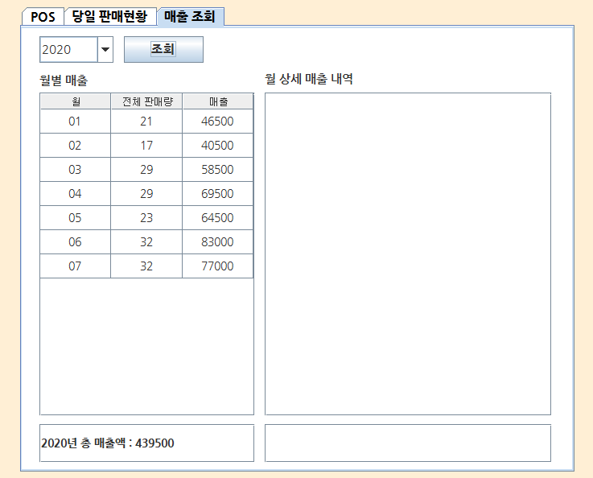
매출 조회 – 연도 선택 조회
03
콤보박스 연도 선택 후 조회 클릭
연도가 적힌 콤보박스에서 조회할 연도를 선택
해당 연도의 월별 <판매량, 매출> 표시
해당 연도의 전체 매출액 표시
btnSelect.addActionListener(new ActionListener() {
public void actionPerformed(ActionEvent arg0) {
String year;
int idx = cmbYear.getSelectedIndex();
if(idx==0) {
JOptionPane.showMessageDialog(null, "년도를 선택하세요");
return;
}else if(idx==1) { year = "2020";
}else if(idx==2) { year = "2019";
}else if(idx==3) { year = "2018";
}
ArrayList<Cafe> ca = dao.YearDetail(cmbYear.getSelectedItem());
String[] cols = { "월", "전체 판매량", "매출"};
DefaultTableModel dt = new DefaultTableModel(cols, ca.size());
sum=0;
for(int i = 0 ; i <ca.size() ; i++) {
dt.setValueAt(ca.get(i).getMonth(), i, 0);
dt.setValueAt(ca.get(i).getCountMenu(), i,1);
dt.setValueAt(ca.get(i).getSumPrice(), i,2);
tableYear.setModel(dt);
sum += ca.get(i).getSumPrice();
}

Slide 17
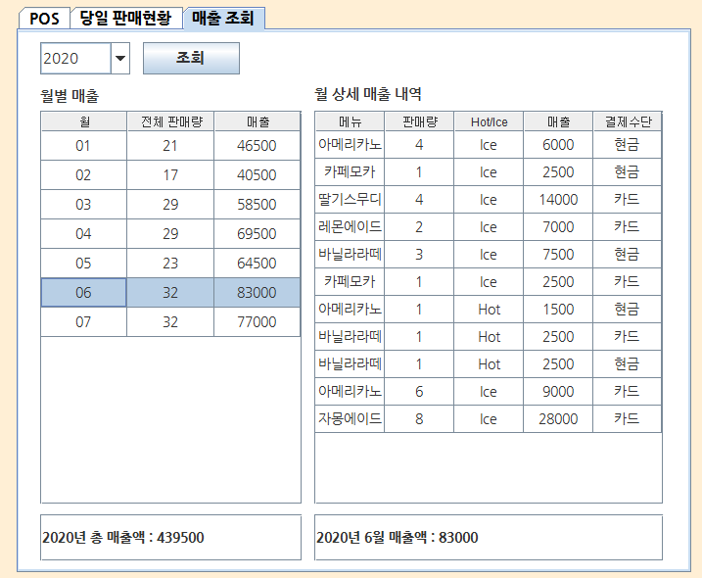
매출 조회 – 월 상세 매출 내역
03
월 선택
월별 매출에서 월을 선택하면
해당 월의 상세 매출 내역
<메뉴, 판매량, Hot/Ice, 매출, 결제수단> 표시
tableYear.addMouseListener(new MouseAdapter() {
@Override
public void mouseClicked(MouseEvent e) {
int num = Integer.parseInt((String) tableYear.getValueAt(tableYear.getSelectedRow(), 0));
Object year = cmbYear.getSelectedItem();
ArrayList<Cafe> ca = dao.MonthDetail(year, num);
String[] cols = { "메뉴", "판매량", "Hot/Ice", "매출","결제수단"};
DefaultTableModel dt = new DefaultTableModel(cols, ca.size());
sum=0;
for(int i = 0 ; i <ca.size() ; i++) {
dt.setValueAt(ca.get(i).getMenu(), i, 0);
dt.setValueAt(ca.get(i).getCountMenu(), i,1);
dt.setValueAt(ca.get(i).getTemperture(), i, 2);
dt.setValueAt(ca.get(i).getSumPrice(), i,3);
dt.setValueAt(ca.get(i).getPay(), i, 4);
tableMonth.setModel(dt);
sum += ca.get(i).getSumPrice();

Slide 18
당일 판매현황 – 마감
02
마감 버튼 클릭
POS 종료 메시지 박스 표시
예 – 화면 종료, 아니요 – 메시지 박스 종료
btnClose.addActionListener(new ActionListener() {
public void actionPerformed(ActionEvent e) {
int end = JOptionPane.showConfirmDialog(null, "마감하시겠습니까?","POS 종료", JOptionPane.YES_NO_OPTION);
if(end == JOptionPane.YES_OPTION ) {
System.exit(0);
}else {
return ;
}
}
});

Slide 19
Thank You~

